Slide 1
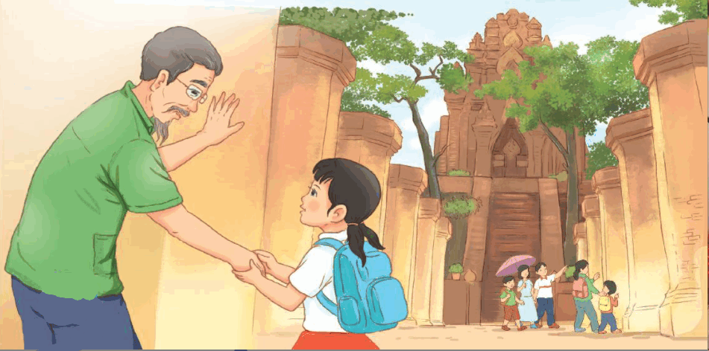
Tiếng Việt
ĐỂ CHÁU NẮM TAY ÔNG

Slide 2
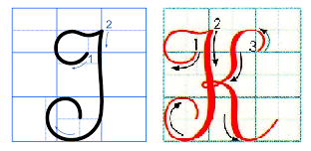
VIẾT:
ÔN CHỮ HOA I, K
Đây là mẫu chữ hoa gì?
S/103

Slide 3
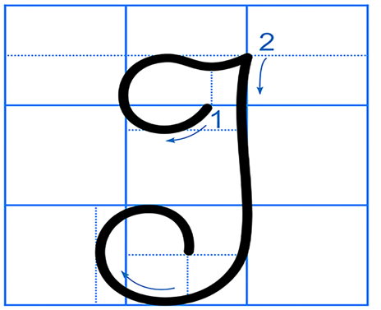
Quan sát, nhận xét chữ hoa I.
Cao 2 ô li rưỡi
Gồm 2 nét:
Nét 1: Đặt bút trên đường kẻ 3, viết nét cong trái, sau đó lượn ngang từ trái sang phải. Dừng bút giữa đường kẻ 3 và đường kẻ 4.
Nét 2: Từ điểm dừng bút của nét 1, hơi lượn xuống để viết nét móc ngược trái, khi chạm đường kẻ 1 thì lượn cong lên rồi uốn vào trong. Dừng bút giữa đường kẻ 1 và đường kẻ 2.
Chú ý: Chân nét móc rộng hơn nét cong ở đầu chữ.
Chữ hoa I cao mấy ly?
Chữ hoa I được tạo bởi mấy nét ? Đó là những nét nào ?

Slide 4
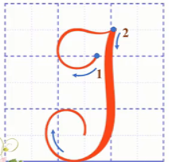
VIẾT BẢNG CON

Slide 5
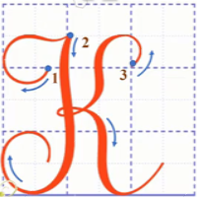
Quan sát, nhận xét chữ hoa K.
Cao 2 ô li rưỡi
Gồm 2 nét:
+ Nét 1: Đặt bút trên đường kẻ 3, viết nét cong trái, sau đó lượn ngang từ trái sang phải. Dừng bút giữa đường kẻ 3 và đường kẻ 4.
+ Nét 2: Từ điểm dừng bút của nét 1, hơi lượn xuống để viết nét móc ngược trái, khi chạm đường kẻ 1 thì lượn cong lên rồi uốn vào trong. Dừng bút giữa đường kẻ 1 và đường kẻ 2. Chân nét móc bằng nét cong ở đầu chữ.
+ Nét 3: Từ điểm dừng bút của nét 2. Lia bút lên đường kẻ 3 để viết nét móc xuôi phải, đến khoảng giữ thân chữ thì lượn vào trong, tạo vòng xoắn nhỏ, lồng vào thân nét móc. Sau đó viết tiếp nét móc ngược phải. Dừng bút giữa đường kẻ 1 và đường kẻ 2.
Chữ hoa K cao mấy ly?
Chữ hoa K được tạo bởi mấy nét ? Đó là những nét nào ?

Slide 6
VIẾT BẢNG CON

Slide 7
Từ ứng dụng :
ǰǰǰǰǰǰ
ǰǰǰǰǰǰ
Khánh Hòa

Slide 8
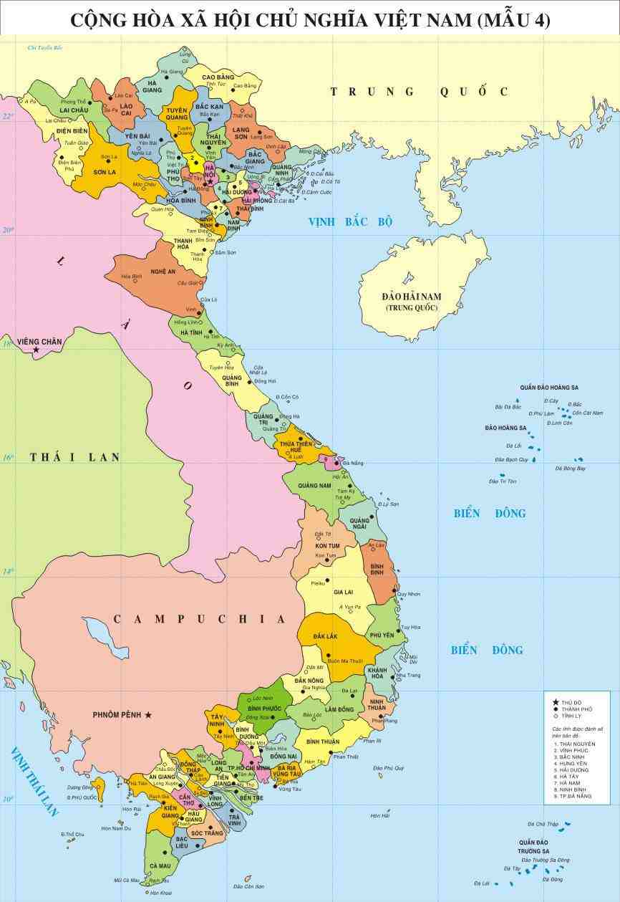
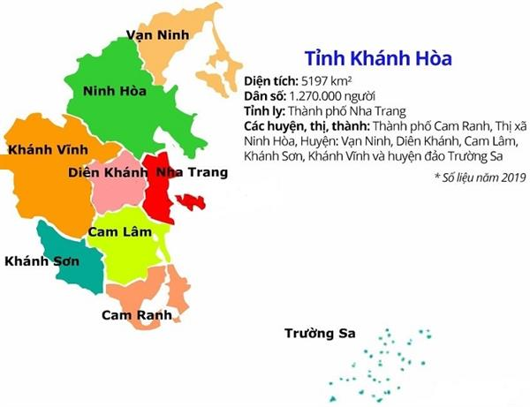
Khánh Hòa là một tỉnh ở miền Nam Trung Bộ, nổi tiếng với biển Nha Trang, Tháp Bà Pô-na-ga.

Slide 9
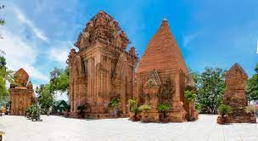
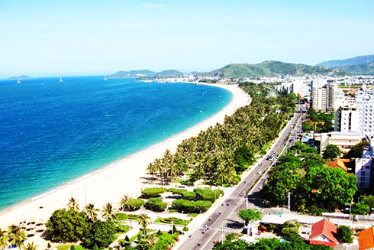
Tháp Bà Pô-na-ga
Biển Nha Trang

Slide 10

ǰǰǰ
ǰǰǰ
Kh

Slide 11
Từ ứng dụng :
Độ cao các con chữ:
K, H, h:
cao 2 ô li rưỡi
a, n. o:
cao 1 ô li
ǰǰǰǰǰǰ
ǰǰǰǰǰǰ
Khánh Hòa
o
- Từ “Khánh Hòa” gồm mấy chữ ?
- Nhận xét về độ cao của các con chữ trong từ “Khánh Hòa”.
- Khoảng cách giữa các chữ được viết ra sao ?
Notes:
11

Slide 12
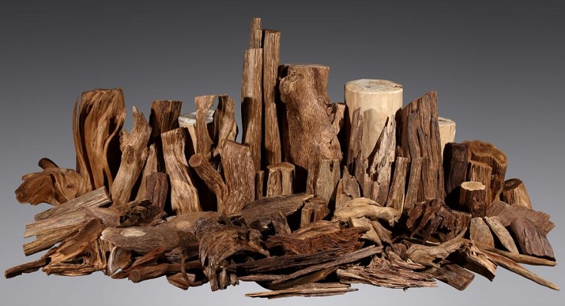
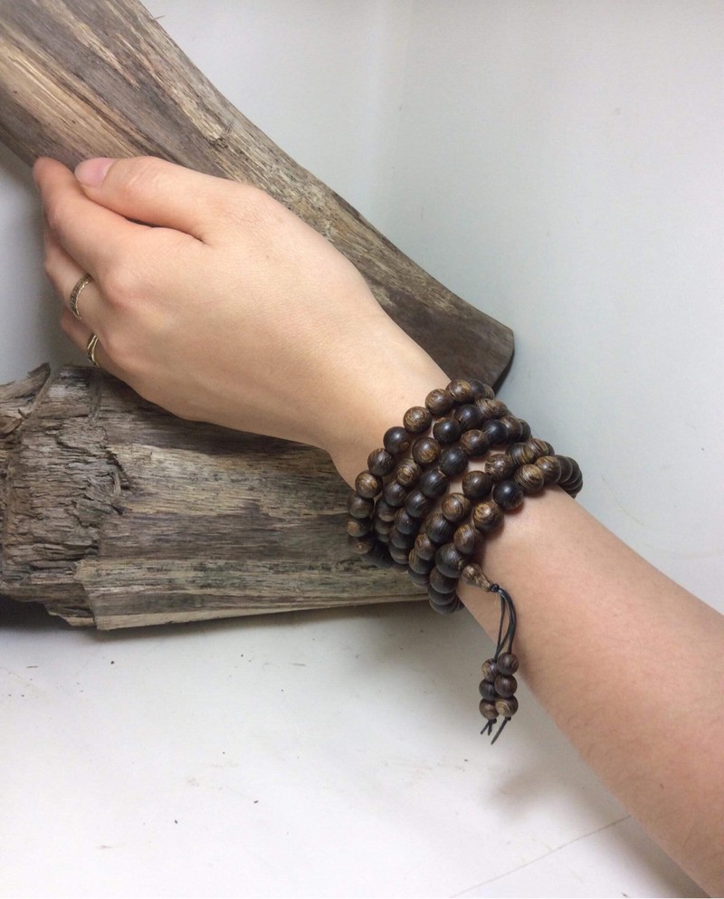
Câu ứng dụng
Khánh Hòa là xứ trầm hương
ǰǰǰǰǰǰǰǰǰǰǰǰǰǰ
ǰǰǰǰǰǰǰǰǰǰǰǰǰǰ
Non xanh nước biếc người thương đi về.
Trầm hương: là phần gỗ chứa nhựa thơm đặc biệt sinh ra từ thân cây dó mọc trong những cánh rừng già của Việt Nam. trầm hương Khánh Hòa nhiều và tốt nhất ở Việt Nam.
Notes:
12

Slide 13
Câu ứng dụng
Khánh Hòa là xứ trầm hương
ǰǰǰǰǰǰǰǰǰǰǰǰǰǰ
ǰǰǰǰǰǰǰǰǰǰǰǰǰǰ
Non xanh nước biệc người thương đi về.
Câu thơ giới thiệu về Khánh Hòa: Khánh Hòa là nơi có trầm hương nổi tiếng, có cảnh non nước thơ mộng, hữu tình, cuốn hút du khách.
Notes:
13

Slide 14
Câu ứng dụng
Khánh Hòa là xứ trầm hương
ǰǰǰǰǰǰǰǰǰǰǰǰǰǰ
ǰǰǰǰǰǰǰǰǰǰǰǰǰǰ
Non xanh nước biệc người thương đi về.
Những chữ nào được viết hoa?
- Nhận xét về độ cao của các con chữ trong câu ứng dụng?
- Khoảng cách giữa các chữ được viết như thế nào ?
Notes:
14

Slide 15


Tư thế ngồi viết
- Lưng thẳng, không tì ngực vào bàn .
- Đầu hơi cúi .
- Mắt cách vở khoảng 25 – 30cm .
- Tay phải cầm bút .
- Tay trái tì nhẹ lên mép vở để giữ .
- Hai chân để song song thoải mái .
Cầm bút bằng ba ngón tay :
ngón cái, ngón trỏ, ngón giữa.
Khi viết dùng ba ngón tay di chuyển bút
từ trái sang phải, cán bút hơi nghiêng về
bên phải; cổ tay, khuỷu tay và cánh tay
cử động mềm mại,thoải mái.
Cách cầm bút

Slide 16
THỰC HÀNH
VIẾT VỞ
Notes:
16

Slide 17
Vận dụng, trải nghiệm
Notes:
17

Slide 18
TẠM BIỆT CÁC EM

